Slide 2
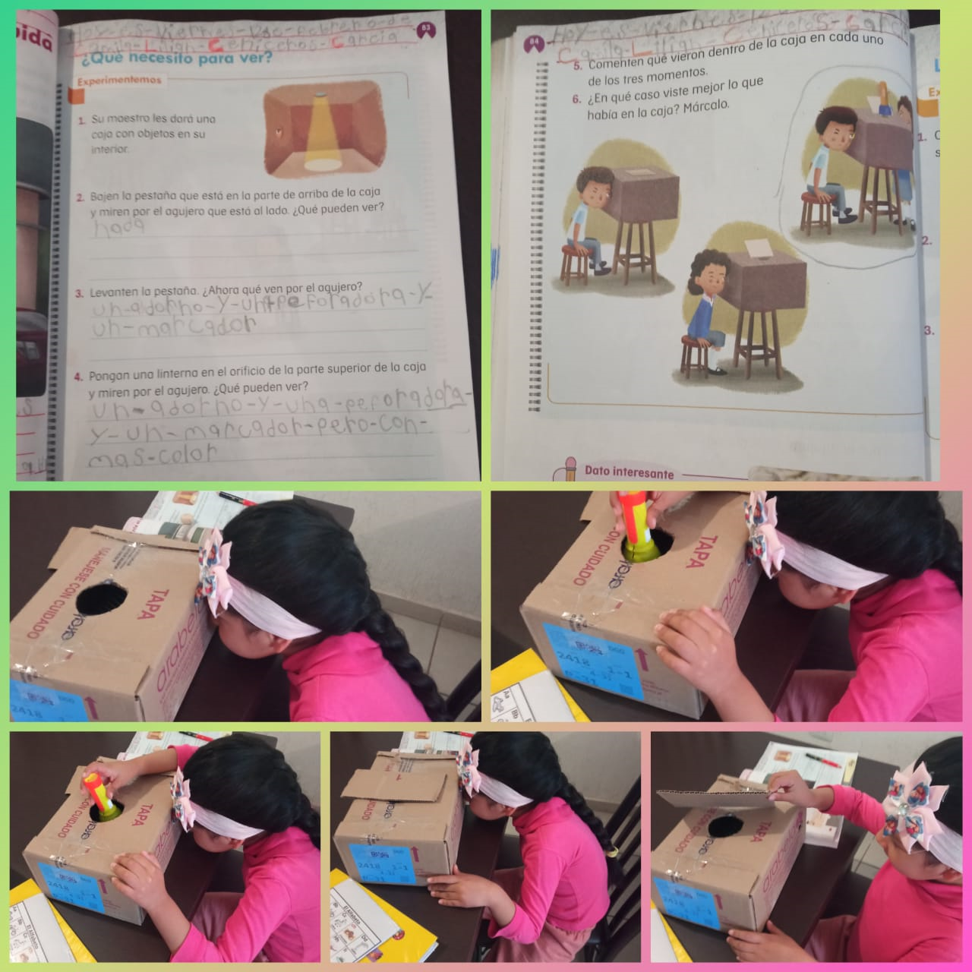
EXPERIMENTO DE LUZ
Problemática: que los padres de familia participen en las actividades propuestas, así como trabajar los aprendizajes en casa con apoyo de material concreto.
¿En qué consiste?
En generar evidencia necesaria mediante un experimento para responder si necesitamos luz para ver.
Conocimiento del medio

Slide 3
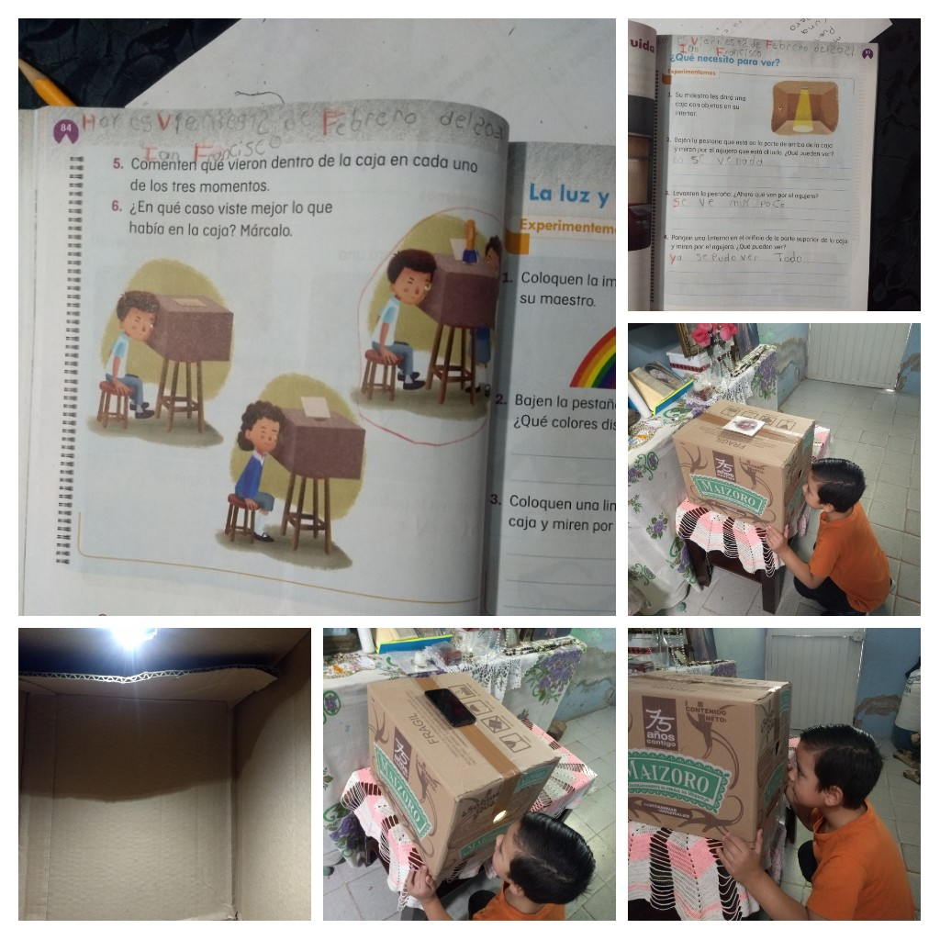
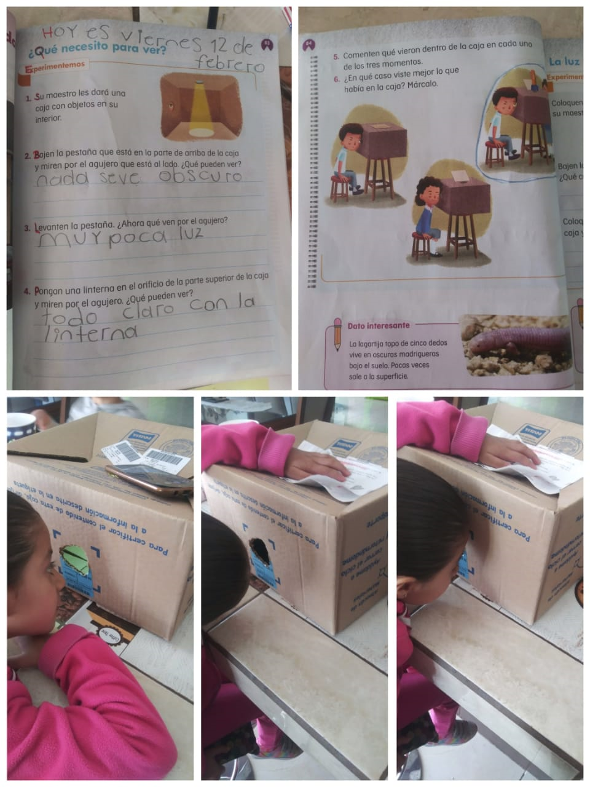
¿Quiénes son los protagonistas? Alumnos y padres de familia.
¿Cómo se desarrolla?
Se prepara la caja de manera que quede totalmente oscura y tenga un orificio por donde se pueda mirar y una pestaña que se abrirá y cerrará para colocar una linterna. Se introducen objetos, se observa la caja en 3 momentos: cuando esta cerrada la pestaña, cuando entra luz natural y al poner la linterna.
Después se realizan las observaciones y reflexión en el libro de texto.
APRENDIZAJE ESPERADO: Infiere que la luz es necesaria para ver objetos y colores.

Slide 4
LOGROS ALCANZADOS: Se logró motivar a padres de familia para aplicar la estrategia con los alumnos, además del aprendizaje y motivación que dejó en los niños.
Proceso de evaluación:
Las actividades para el desarrollo de la estrategia, se realizaron durante una semana. Se valoraron listas de cotejo y escalas estimativas.

Slide 5
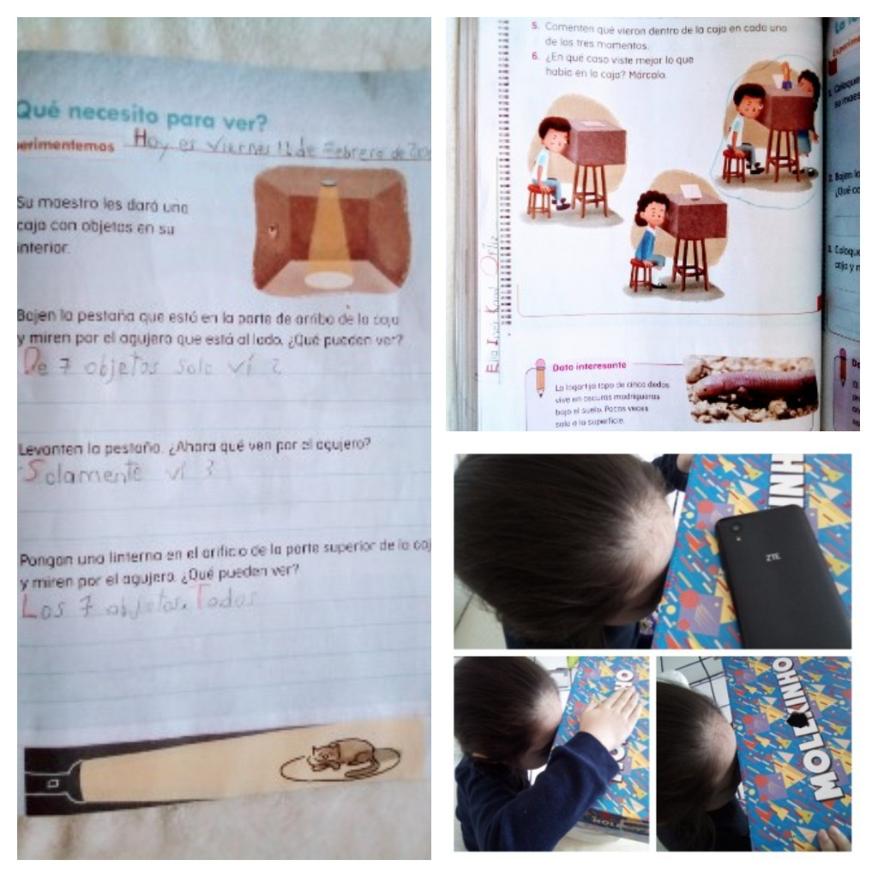
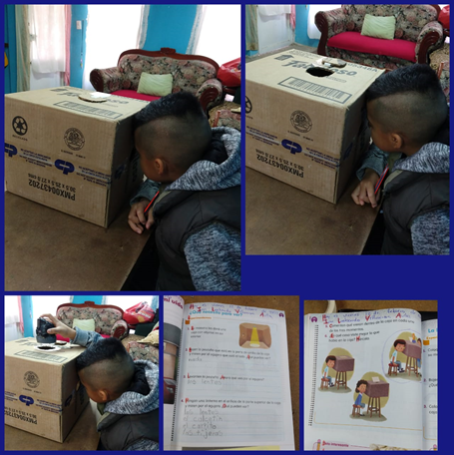
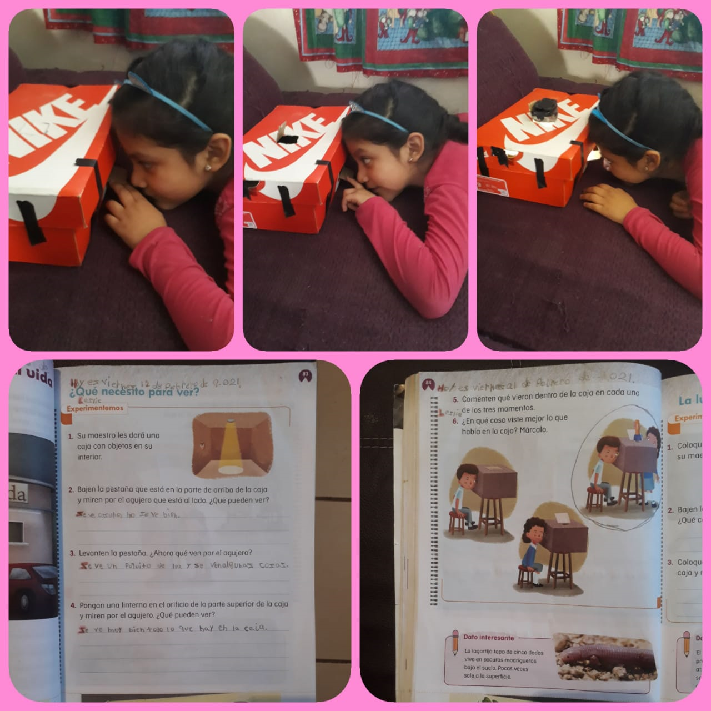
PRIMERO “B” EXPERIMENTO DE LUZ

Slide 7
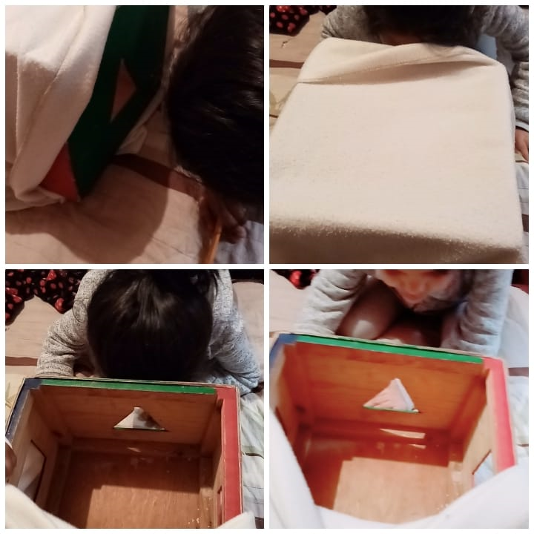
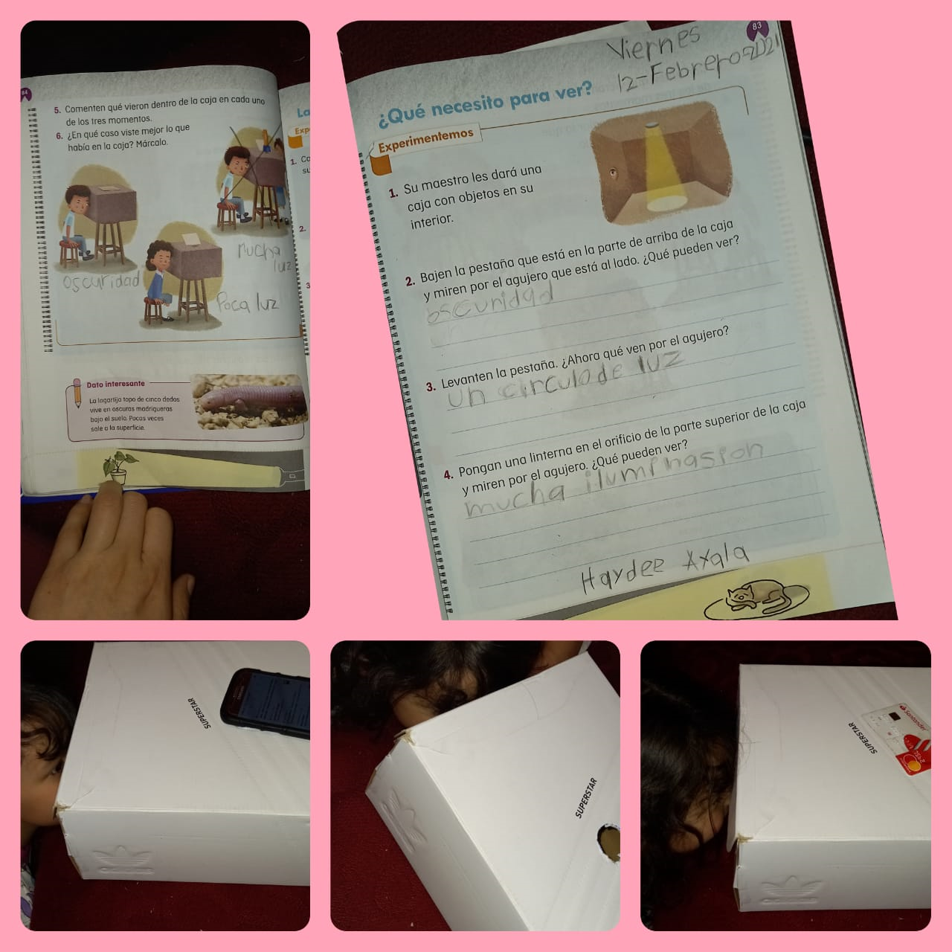
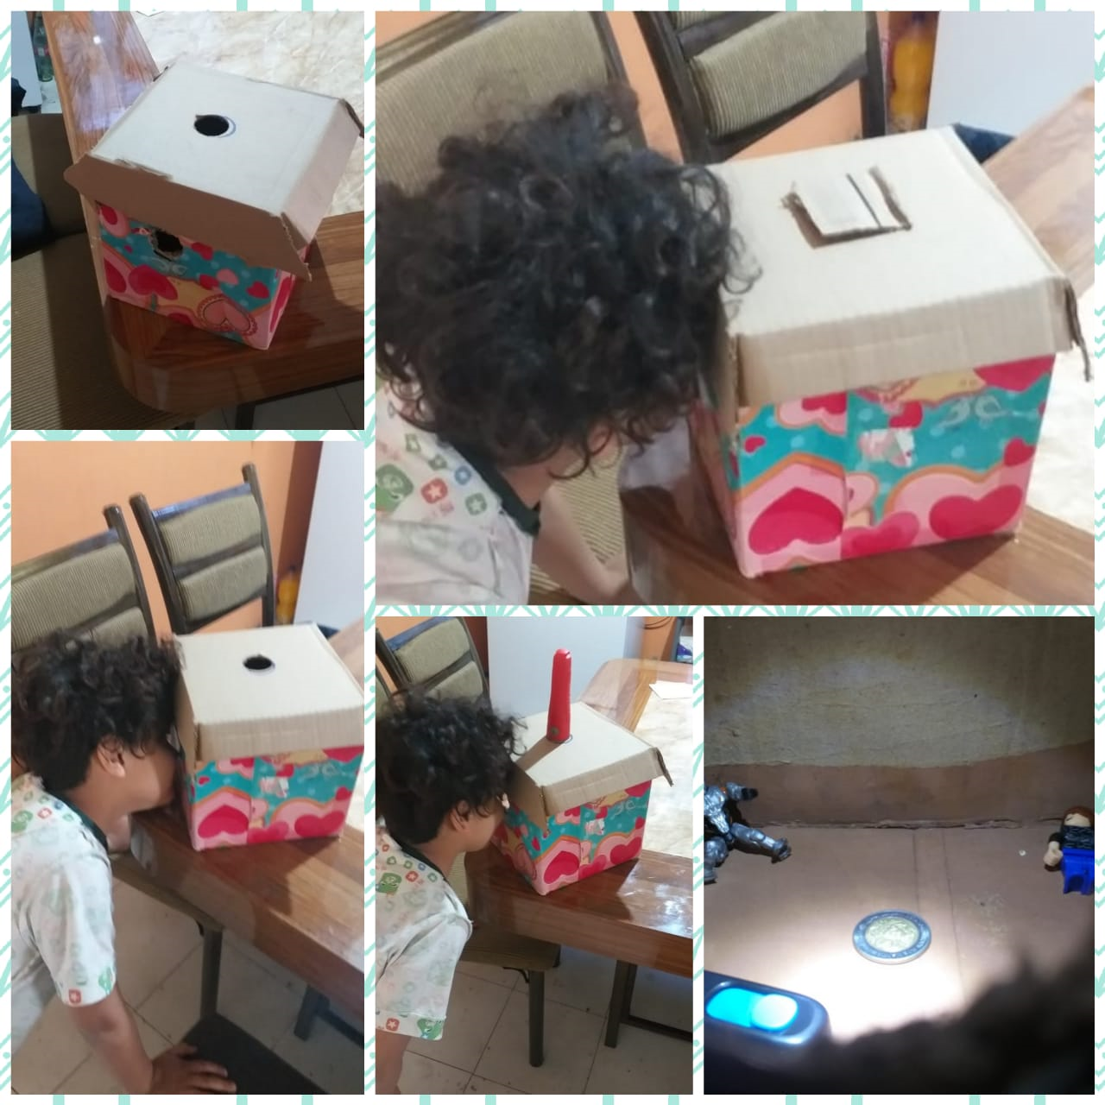
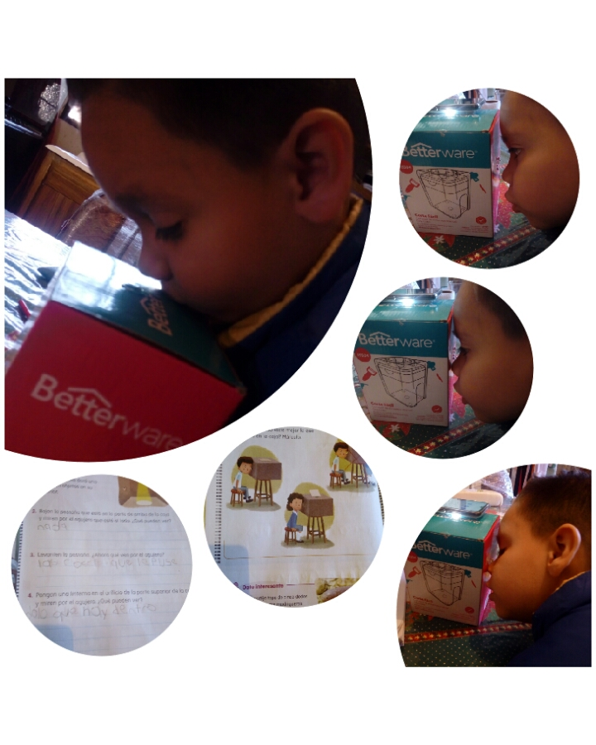
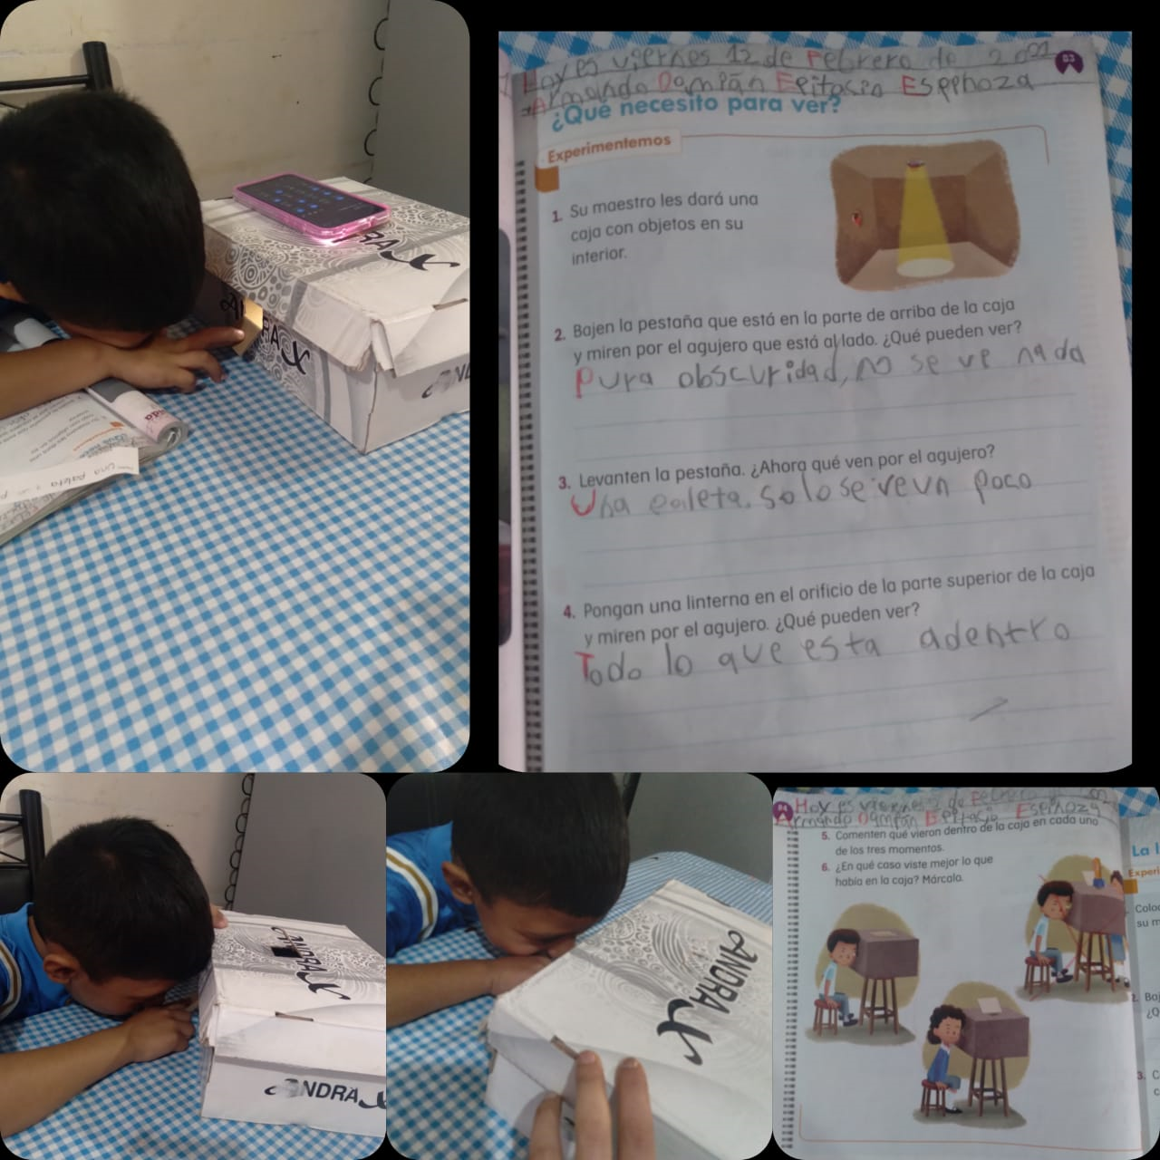
Primero “B” en acción:

